Slide 1
DOBRODOŠLI NA
1. RODITELJSKEM SESTANKU
ŠOLSKO LETO 2025/26

Slide 2
KAKO LAHKO STARŠI POMAGATE OTROKU V ČASU PRIPRAVE NA PRVI VRTČEVSKI DAN
Pogovorite se z otrokom o vrtcu.
Sprehodite se po poti do vrtca, igrišča, ki ga bo otrok obiskal in otroku predstavite to okolje na umirjen in pozitiven način.
Otroku omogočajte izkušnje z drugimi otroki in odraslimi.
Otrok naj prinese s seboj v vrtec ninico ali kakšno drugo ljubkovalno igračo.
Priporočljivo je, da se od otroka na miren in nežen način poslovite že v garderobi, nato ga oddate v skupino (ločitev bo lažja).

Slide 3
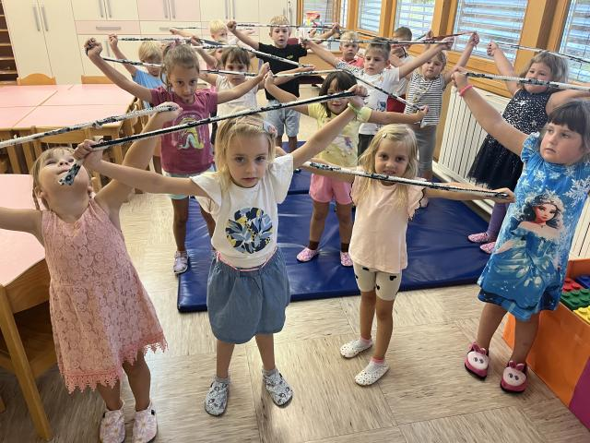
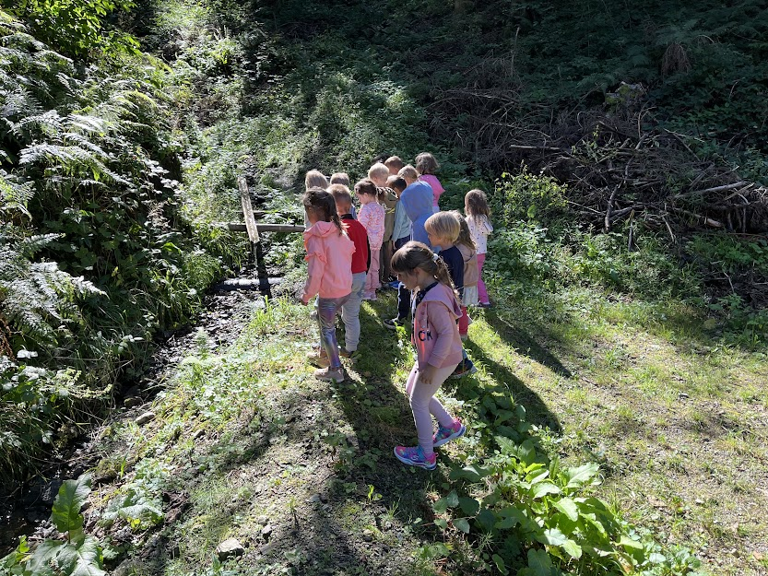
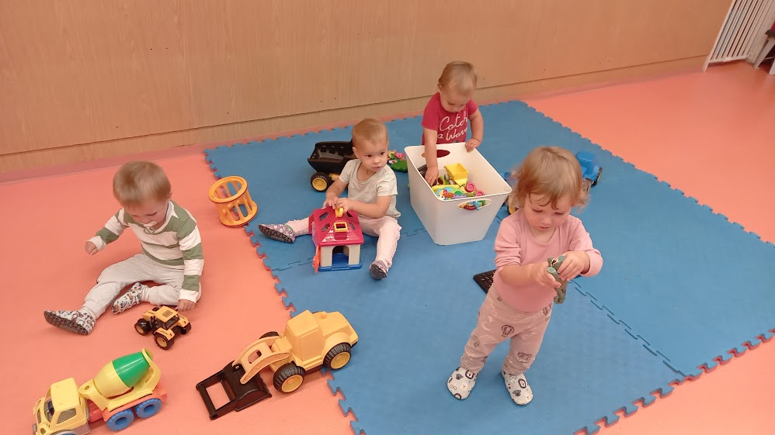
URNIK DNEVA V SKUPINI
Jutranje zbiranje,
igra,
priprava na malico-malica,
gibalne minutke,
usmerjene zaposlitve,
bivanje na prostem,
priprava na kosilo-kosilo,
počitek, umirjene dejavnosti - igra,
odhodi domov.

Slide 4
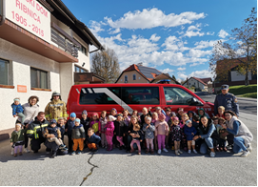
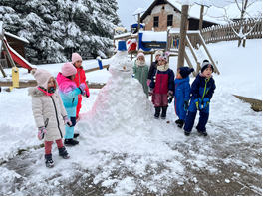
OBOGATITVENE VSEBINE ODDELKOV
Praznovanje rojstnih dni
Mesec protipožarne varnosti
Zimske radosti na snegu
Norčavi pust
Glasbena dežela
Sprostitvene dejavnosti
Zdravstvena in zobozdravstvena vzgoja v vrtcu
Sodelovanje na natečajih
Veseli december
Zdrav dan
Dan brez igrač

Slide 5
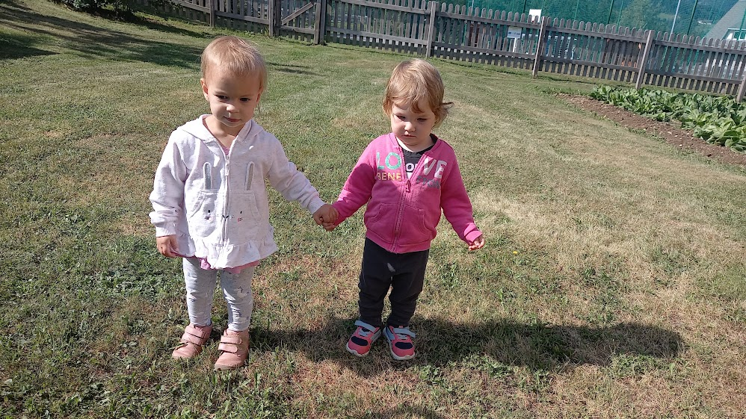
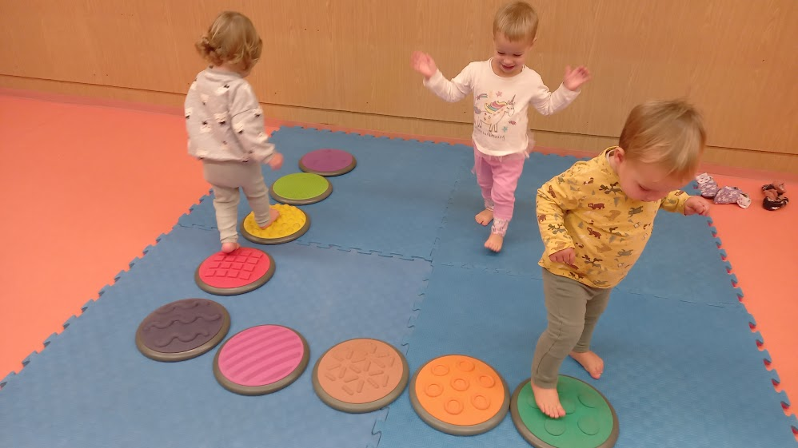
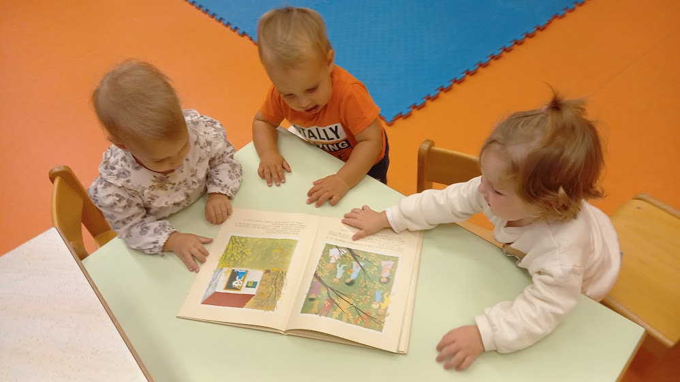
DODATNE VSEBINE PRVEGA STAROSTNEGA OBDOBJA (SKUPINA
METULJČKI)
Pravljične ure v sodelovanju s šolsko in vaško knjižnico
Vadbene ure
Glasbene minutke
Pravljična joga
Kar zmorem in znam, naredim sam
Praznično druženje

Slide 6
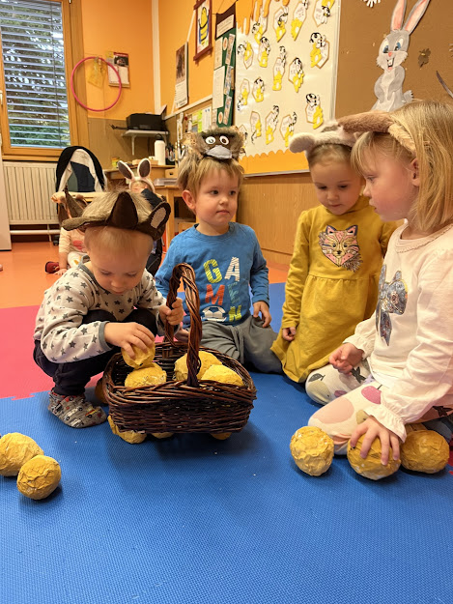
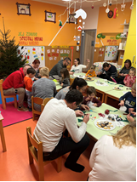
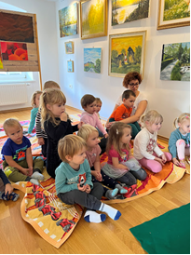
DODATNE VSEBINE KOMBINIRANEGA ODDELKA (SKUPINA ČEBELICE)
Vadbene ure
Pravljične ure v šolski in vaški knjižnici
Čajanka s starši
Kar zmorem in znam, naredim sam
Pravljična joga, joga za sprostitev
Dramska umetnost

Slide 7
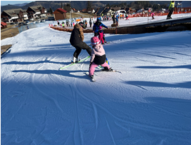
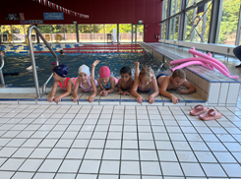
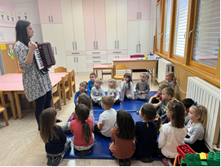
DODATNE VSEBINE DRUGEGA
STAROSTNEGA OBDOBJA (SKUPINA PIKAPOLONICE)
Pravljične ure v šolski in vaški knjižnici
Smučarski tečaj
Plavalni tečaj (od 22. 09. do 26. 09.2025)
Vadbene ure
Malčkov športni dan
Ciciveselošolski dan
Čajanka s starši in otroki (mesec december)
Ciciban planinec (jesenski in spomladanski pohod)
Sankanje z otroki in starši
Glasbeni vrtec

Slide 8
DRUGE OBLIKE SODELOVANJA S STARŠI
Sodelovanje na
roditeljskih sestankih,
pogovornih urah,
natečajih,
projektih,
zaključni prireditvi.

Slide 9
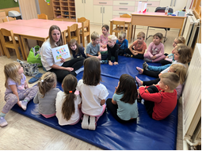
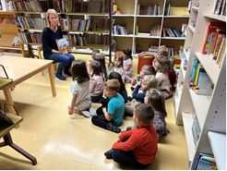
PROJEKTI ODDELKOV
  Predšolska bralna značka
  Pasavček
  Tradicionalni slovenski zajtrk
  Zdravje v vrtcu
  Sovica v vrtcu
  Preberi mi pravljico

Slide 10
RODITELJSKI SESTANKI
So skupna oblika srečanja. Predvidene imamo
3. roditeljske sestanke.
POGOVORNE URE
Namenjene so individualnemu pogovoru staršev z vzgojiteljico o počutju in razvojnem napredku otroka.
POTEKALE BODO VSAK DRUGI ČETRTEK V MESECU
OD 17. DO 18. URE.

Slide 11
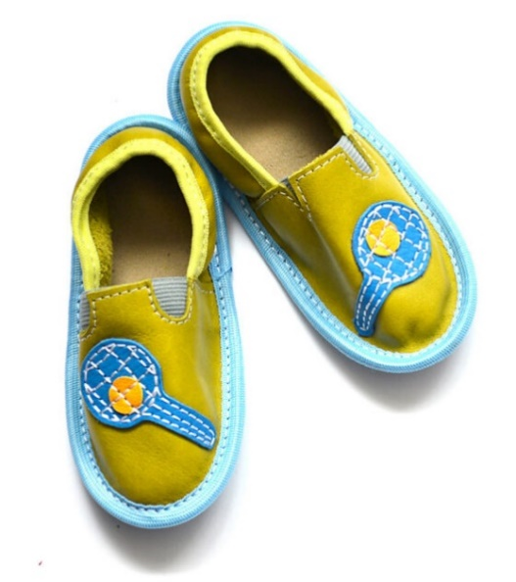
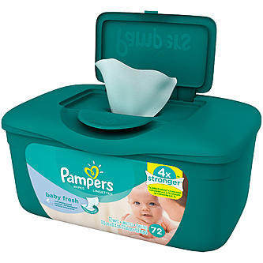
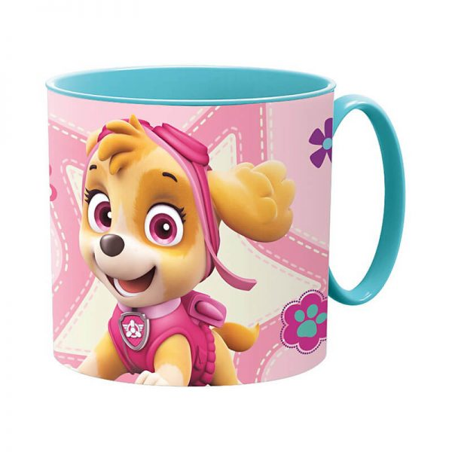

KAJ PRINESTI V VRTEC PRVI DAN ZA OTROKA?
Zdravniško spričevalo za novince,
copate,
rezervna oblačila,
plenice,
vlažilne robčke,
lonček, lonček z nastavkom ali stekleničko,
paket robčkov,
športno opremo,
denar za zobno ščetko (2€),
in obilico dobre volje.

Slide 12
Otroci so rože življenja, a pogum je sonce,
ki jim pomaga razcveteti se v viharju.
(Maxim Gorky)

Slide 13
HVALA ZA VAŠO POZORNOST!

